Slide 1
X CURSO DE ACTUALIZACIÓN EN PATOLOGÍA AUTOINMUNE DE LA AADEA
Características clínicas y genéticas de una cohorte de pacientes adultos con síndromes autoinflamatorios de un centro de referencia
Alberto Ruiz Román
Servicio Reumatología Hospital Universitario Virgen del Rocío
1 de Diciembre de 2018

Slide 2
Episodios inflamatorios sistémicos, recurrentes o persistentes, que se producen en ausencia de infección, neoplasia o enfermedad autoinmune
Alteración adquirida o hereditaria de la respuesta inmune innata.
Grateau G. Autoinflammatory diseases. Acta Clin Belg.2006

Slide 3
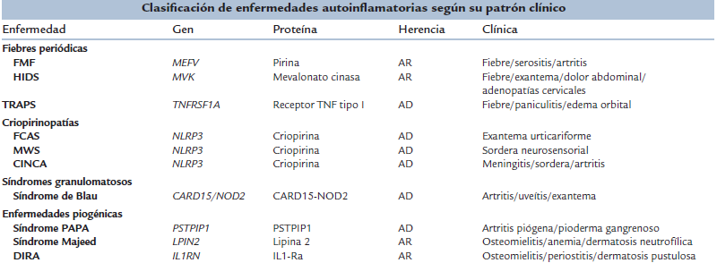

Slide 4
ENFERMEDADES AUTOINFLAMATORIAS CLASIFICADAS POR CRITERIOS CLÍNICOS
Enfermedades (síndromes) hereditarias de fiebre periódica
Fiebre mediterranea familiar MKD/HIDS, enfermedad asociada al déficit de mevalonato cinasa CAPS, criopirinopatías: CINCA, enfermedad de Muckle-Wells, sindrome autoinflamatorio familiar inducido por el frío TRAPS, sindrome periódico asociado al receptor de TNF FCAS2, síndrome autoinflamatorio familiar inducido por frío-2
Enfermedades con lesiones granulomatosas (granulomatosis sistémicas pediátricas)
Sindrome Blau-sarcoidosis de inicio en la infancia
Enfermedades con lesiones piogénicas
DIRA (enfermedad por déficit de IL-1Ra) PAPA (síndrome de artritis piogénica estéril, pioderma gangrenoso y acné) Sindrome de Majeed Osteomielitis crónica multifocal recurrente
Enfermedades con psoriasis
DITRA (enfermedad por déficit de IL-36 Ra)
Enfermedades con paniculitis y lipodistrofia
JMP (síndromes de contracturas articulares, atrofia muscular y paniculitis más lipodistrofia CANDLE (síndrome de dermatitis neutrofílica crónica, lipodistrofia y elevación de la temperatura NNS (síndrome de Nakajo-Nishimura)
Enfermedad con vasculitis
SAVI (vasculopatía asociada a STING de comienzo en la infancia DADA2 (enfermedad asociada al déficit de adenosina desaminasa 2)
Otras
APLAID (síndrome con déficit de anticuerpos asociado a PLCγ2 y disregulación inmune PFAPA (sindrome de fiebre periódica con adenitis, faringitis y aftas

Slide 5
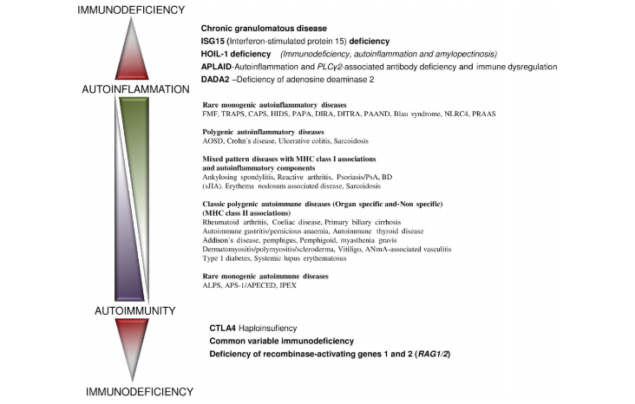
Pathak et al. J Clin Pathol 2017

Slide 6
Inmunología
Medicina Interna
Reumatología
Otros
Alergología
Nefrologia

Slide 7
Sintomas alarma
Fiebre periódica
Rash
Artralgias/artritis
Dolor abdominal
Aumento RFA
Diagnostico sospecha
Infecciones
Enfermedades autoinmunes
Enfermedades autoinflamatorias
Diagnostico confirmación
Test genético
Criterios diagnósticos

Slide 8
- Edad al inicio
- Fiebre recurrente
Afectación cutánea
Manifestaciones oculares
Adenopatías/Visceromegalias
Elevación RFA
Serositis
Afectación articular
Retraso del crecimiento
Historia familiar
Tratamiento
Síntomas digestivos/dolor abdominal
Alteraciones neurológicas
Aftosis
Dolor torácico

Slide 9
Número de solicitudes de estudio de panel de autoinflamatorios en edad adulta

Slide 11
NLRP3 (CAPS) -TNFRSF1A (TRAPS)
PSTPIP1 (PAPA) -MVK (MKD)
MEFV (FMF) -NOD2 (CD,BS,EOS)
CECR1 (ADA2) -TMEM173 (SAVI)
IL36RN (DITRA) -IL1RN (DIRA)
-LPIN2 (MAJEED) -NLRP12 (NAPS12)
Extracción ADN
Amplificación de exones de genes del panel
Secuenciación NGS
Confirmación/Validación por Sanger
Elaboración de informe

Slide 12
FMF
De las más frecuentes entre los síndromes autoinflamatorios.
Hasta un 14% pueden debutar en edad adulta
Edad avanzada más frecuente en etnias orientales
Formas más leves, con mejores tasas de respuesta con colchicina
Mayoría de mutaciones heterocigotas o polimorfismos genéticos
Int J Clin Pract 2005; 59:202-5

Slide 13
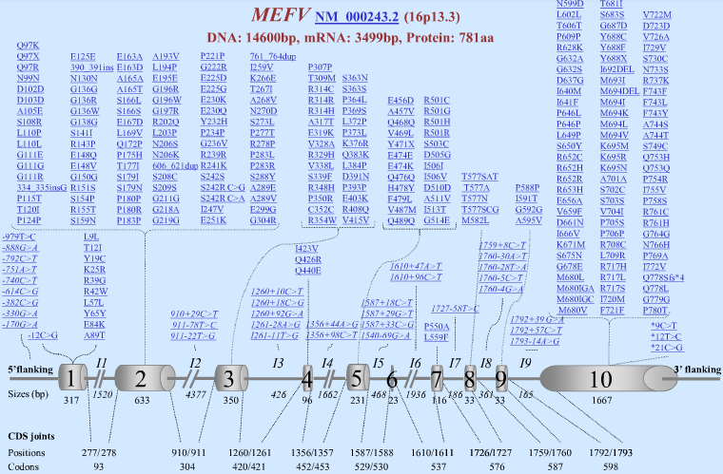
25 pacientes (16M/9H) con mutaciones en gen MEFV con asociación a FMF
6 pacientes presentaron más de una variante genética de forma simultánea.

Slide 14
VARIANTE GENÉTICA | FRECUENCIA | TIPO DE MUTACIÓN | EXÓN | FENOTIPO ASOCIADO
I640M (sign. incierto) | 2 casos | Heterocigosis | Exón 10 | Desconocido
R653H (sign. incierto) | 2 casos | Heterocigosis | Exón 10 | Desconocido
E148Q (sign. incierto) | 12 casos | Heterocigosis | Exón 2 | FMF atípico, fiebre recurrente, FMF con criterios
M694V (patogénica) | 4 casos | Heterocigosis | Exón 10 | FMF con criterios
I591T ( sign. Incierto) | 6 casos | Heterocigosis | Exón 9 | FMF con criterios
P369S (sign. Incierto) P369S-p.R408Q (sign. Incierto) | 1 casos 1 caso | Hetercocigosis | Exón 3 | Desconocido FMF con criterios
E319K (no resuelto) | 1 caso | Heterocigosis | Exón 3 | Desconocido
P175H (sign. Incierto) | 1 caso | Heterocigosis | Exón 2 | Desconocido

Slide 15
CARACTERÍSTICAS CLÍNICAS | N (%)
Mujeres/Hombres | 16/9 (64%/36%)
Fiebre | 18 (72%)
Aftas orales | 4 (16%)
Lesiones cutáneas | 10 (40%)
Artralgias y/o artritis | 15 (60%)
Dolor abdominal | 12(48%)
Linfadenopatía | 6(24%)
Dolor torácico | 7(28%)
Serositis | 6(24%)
Familiares afectos con clínica similar | 10(40%)
Elevacion RFA | 20(80%)
Fármacos: Colchicina | 14(56%)

Slide 16
Polimorfismos genéticos o variantes no causantes de enfermedad:
Se detecta en alto porcentaje de población general
Más frecuente: variante R202Q. Frecuencia alélica en población sana europea del 28%.
En nuestra serie:
5 mutaciones en homocigosis en exón 2 gen MEFV (R202Q)
26 mutaciones en heterocigosis en exón 2 gen MEFV (R202Q)
Shinar Y, et al. Ann Rheum Dis.2012

Slide 17
TRAPS
Fiebre recurrente, mialgias, conjuntivitis, edema periorbitario, dolor abdominal, artritis y exantema.
En algunas series (EUROFEVER/EUROTRAPS): 9% >30 años al diagnóstico
Variantes genotípicas con baja penetrancia con respecto a aquellos con TRAPS de inicio pediátrico
Mayor sintomatología respiratoria y pericarditis en adultos
Gran heterogeneidad de mutaciones.
R92Q, P46L: fenotipos más leves de enfermedad, inicio más tardío
Gonzalez Garcia A, et al. Rev Clin Esp. 2016

Slide 18
13 pacientes (9 M/4 H)con mutaciones en gen TRAPS
12 pacientes (mutación heterocigosis exón 4, variante genética R92Q) y 1 paciente (mutación heterocigosis exón 3, variante genética P46L)
Ambas mutaciones consideradas como mutaciones de baja penetrancia
5 pacientes mostraron variantes genéticas simultáneas en otros genes relacionados con sindromes autoinflamatorios: MEFV(I591T, I640M), NLRP3 (V198M), NLRP12 (H304T)

Slide 19
CLINICA | N(%)
Fiebre | 11(79%)
Mialgias | 12(86%)
Artralgias y/o artritis | 11(78%)
Conjuntivitis | 2(14%)
Afectación cutánea | 9(64%)
Dolor abdominal | 8(57%)
Elevación reactantes de fase aguda | 12(86%)
Linfadenopatía | 2(14%)
Tratamiento Anakinra y/o antiTNF Esteroides Colchicina | 5(36%) 6(43%) 5(36%)

Slide 20
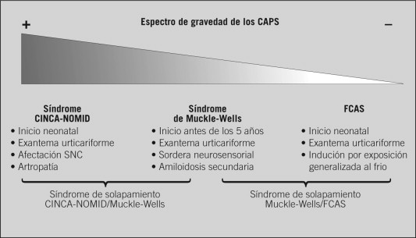
CAPS
Arostegui JI, Yagüe J, Med Clin 2008

Slide 21
Prevalencia 1-10 casos /millón habitantes
En adultos: mutaciones de baja penetrancia que reproducen sintomatología FCAS tras exposición al frío.
Variante V198M→variante con baja penetrancia y expresividad variable
Posibles mutaciones somáticas en el adulto que conllevan aparición mosaicismos
50% pacientes con fenotipo CINCA/NOMID no antecedentes familiares→mutaciones de novo
Gonzalez Garcia A, et al. Rev Clin Esp. 2016
Nakagawa K, et al. Ann Rheum Dis. 2015

Slide 22
6 pacientes con mutaciones en gen NLRP3 y 1 con diagnóstico de Muckle Wells sin estudio genético (6 M/1H)
1 paciente presentó solapamiento con otras variantes genéticas en diferentes genes: MEFV (p.I591T), TNFRSF1A (p.R92Q)
VARIANTE GENÉTICA | TIPO DE MUTACIÓN | EXÓN | FENOTIPO ASOCIADO
p.R260W (patogénico) | Heterocigosis | 3 | FCAS, MuckleWells
p.S726G (significado incierto) | Heterocigosis | 4 | CINCA/NOMID
p.V198M (X3)(significado incierto) | Heterocigosis | 3 | FCAS, MuckleWells, fiebre recurrente

Slide 24
GEN NLRP12
FCAS 2, similar a FCAS (NLRP3)
Características clínicas: erupción, urticaria, artralgia, mialgia y cefalea episódica y recurrente
En nuestra serie:
Paciente 1: mutación heterocigosis exón 3 gen NLRP12 (p.H304T)
Clinica: artritis, erupción cutánea, cefalea, dolor torácico, derrame pericárdico, elevación RFA.
Paciente 2: mutación heterocigosis exón 3 gen gen NLRP12 (p.H304T) + mutación heterocigosis exón 4 gen TNFRSF1A (p.R92Q)
Clínica: artralgias, erupción cutánea, mialgia, fatiga, elevación RFA.

Slide 25
PFAPA (fiebre periódica, estomatitis aftosa, faringitis y adenitis)
No se ha demostrado causa genética por el momento.
Presentación adulto similar a edad pediátrica
También clínica de dolor abdominal, dolor de extremidades, nauseas y vómitos
Asintomático entre episodios
1 caso: fiebre+ adenitis + aftosis oral+ afectación cutanea+ artralgias+ Tia con FMF+ dolor abdominal+ diarrea+ aumento RFA. Tto: colchicina, amigdalectomia, esteroides, metotrexato.

Slide 26
Sd. Schnitzler
Descrito en 1972
Sindrome autoinflamatorio adquirido
Comienzo tardío. Más frecuente en varones.
Urticaria crónica, fiebre periódica, artralgias, dolor óseo, gammapatia monoclonal (Ig-M kappa) y elevación de los reactantes de fase aguda
Criterios diagnósticos de Strasbourg
1 caso: Mujer con inicio de los síntomas a los 38 años. Episodios de urticaria crónica que se acompaña de gammapatia monoclonal IgM, artralgias/artritis. No fiebre. Elevación de reactantes de fase aguda

Slide 27
Criterios mayores (obligados) | Urticaria crónica Gammapatía monoclonal IgM o IgG
Criterios menores | Fiebre recurrente (>38ºC) Hallazgos objetivos de remodelado ósea anormal con o sin dolor óseo (demostrado por gammagrafia ósea, RM o elevación de FA) Biopsia cutánea con infiltrado neutrofílico en la dermis (ausencia de necrosis fibrinoide) Leucocitosis o aumento de la PCR (neutrófilos >10.000/mm3 o PCR >30 mg/l)
Diagnóstico | Definido: 2 criterios mayores y al menos 2 menores (si IgM) o 3 menores (si IgG) Probable: 2 criterios mayores y al menos uno menor (si IgM) o dos menores (si IgG)
Criterios de Strasbourg (Modificada de Simon et al)
Simon A et al. Allergy.2013

Slide 28
Sd. PAPA (artritis piógena, pioderma gangrenoso y acné)
Se asocia a mutaciones en el gen que codifica a la proteina PSTPIP1.
Herencia autosómica dominante
Brotes de artritis migratoria intermitente (grandes y pequeñas articulaciones). Posteriormente lesiones cutáneas (acné refractario a tto. tópico y pioderma gangrenoso)
En adultos heterogeneidad en la expresión de la enfermedad
Gonzalez Garcia A, et al. Rev Clin Esp. 2016
Demidovich, et al. Arthritis Reum.2012

Slide 29
Mujer 23 años con mutación en heterocigosis en el exón 10 gen PSTPIP1 (Q219H)
Clínica: lesiones urticariales en cara y miembros, pruriginosas y posteriormente dolorosas.
Test de exposición al hielo: negativo
Tto: anakinra.
Padre con igual mutación en heterocigosis: asintomático
Mutación Q219H, no descrita previamente en INFEVERS

Slide 30
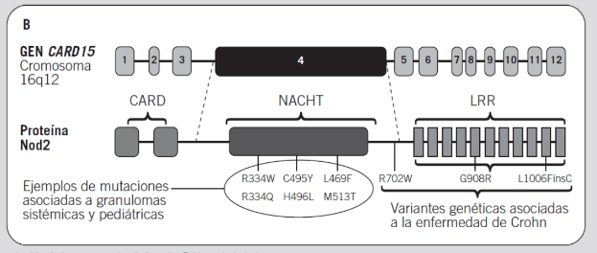
Gen NOD 2
Aróstegui JI, Yagüe J. Med Clin. 2008

Slide 32
Otros:
- DITRA (Deficiencia del antagonista del receptor de IL-36)
Psoriasis pustulosa generalizada con cuadros febriles y afectación del estado general.
Herencia autosómica recesiva
Paciente de 27 años con mutación en heterocigosis en exón 5 del gen IL36RN (S113L).
Diagnóstico de Sindrome Antisintetasa (anti Jo1 positivo, mialgias, fiebre recurrente)

Slide 33
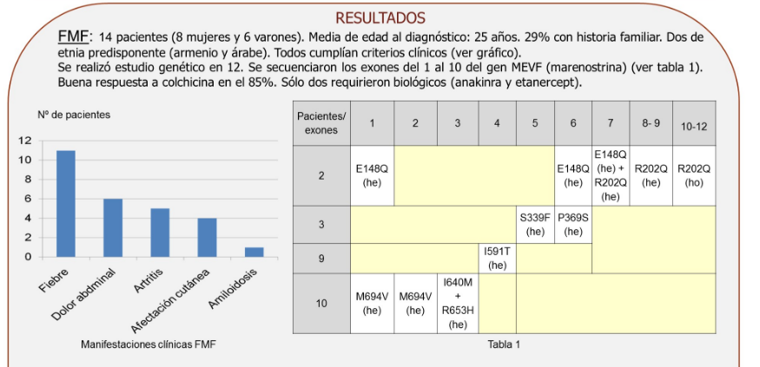
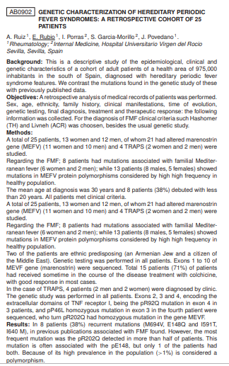
CONGRESO SEMI 2015
EULAR LONDRES 2016

Slide 34
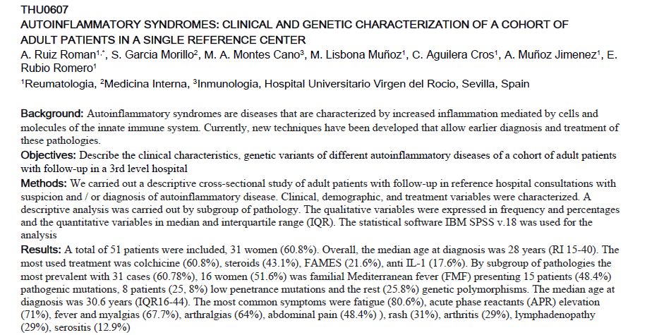
EULAR 2018

Slide 35
CONCLUSIONES
Cada vez disponemos de más información sobre los sindromes autoinflamatorios
Existe solapamiento entre las diferentes formas de sindromes autoinflamatorios así como entre las alteraciones de la inmunidad innata, adaptativa y las inmunodeficiencias
Es necesario un equipo multidisciplinar para el manejo de estas patologías.

